Slide 1

基于STM32的嵌入式系统原理与设计
第一章 STM32基本原理
主讲教师: 潘峰
EMAL:fpan@dhu.edu.cn
博客：http://blog.sina.com.cn/u/2630123921
交流论坛：http://www.eeboard.com/bp
开发板和教程： http://brightpoint.taobao.com

Slide 2



要点
STM32性能和结构
CortexM3处理器
引脚、电源和时钟树
输入输出端口GPIO
模数和数模转换
中断
DMA
定时器
同步和异步串行接口
灵活的FSMC

Slide 3
第一章 STM32基本原理
  学习STM32需要从原理入手，为硬件、软件、操作系统、工程实践学习打下一个良好的基础。
  本章的第一部分是STM32的性能和结构，然后是对Cortex M3处理器的分析，之后是地址映射、引脚功能描述、电源连接、复位和时钟控制RCC、输入输出端口GPIO、ADC和DAC、中断、DMA、定时器、同步串行通信SPI和I2C、同步异步串行通信USART，最后是灵活的存储器控制FSMC。
  通过本章的学习，既可以掌握STM32的全貌，也可以学习到重要的关于Cortex M3处理器内核和STM32器件的细节信息

Slide 4
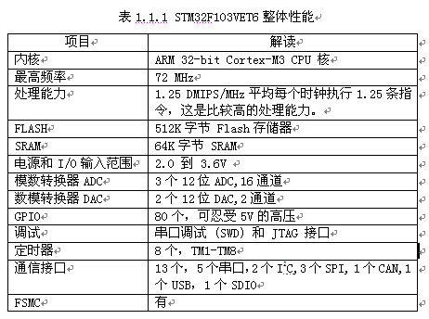
1.1 STM32性能和结构
1.1.1总体性能
    以高密度的STM32F103VET6为例，能适合一般项目的需要，价格在30元以下，避免由于FLASH和RAM太小造成的瓶颈。
    VET6的含义为：
    V的含义为100pins,即100个管脚。
    E表示512KB的FLASH。
    T表示LQFP封装。
    6 表示-40到85度的温度范围。

Slide 5
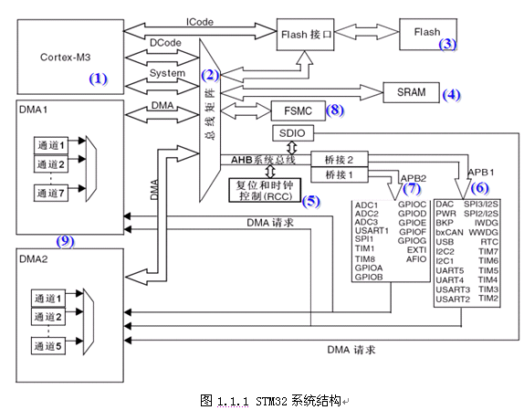
1.1 STM32性能和结构
1.1.2 系统结构分析

Slide 6
1.1 STM32性能和结构
1.1.2 系统结构分析
  (1)Cortex-M3 CPU所在之处，是司令部是大脑。
  (2)总线矩阵
  (3)FLASH通过FLASH接口连接CPU。
  (4)静态存储器SRAM通过总线矩阵连接CPU。
  (5)复位和时钟控制RCC。
  (6)低速APB1外设。
  (7)低速APB2外设。
  (8)可变静态存储控制器FSMC。
  (9)DMA通道。

Slide 7
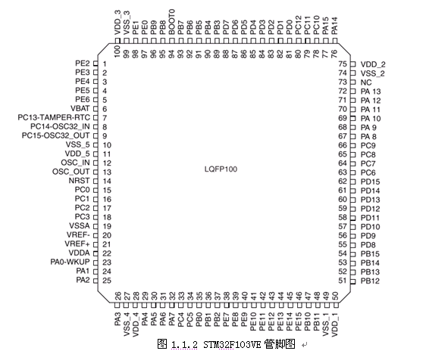
1.1 STM32性能和结构
1.1.3 芯片封装和管脚概述

Slide 8
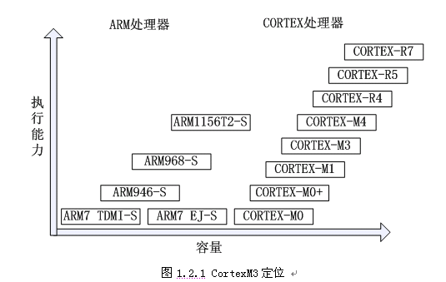
1.2 Cortex M3处理器
1.2.1 Cortex-M3的定位和应用
  从图1.2.1可见，嵌入式处理器核CortexM3，容量(Capability)和执行功能(Performance Functionality)都居中，但其性价比是当今最好的品种之一，也是现在最流行的品种之一。

Slide 9
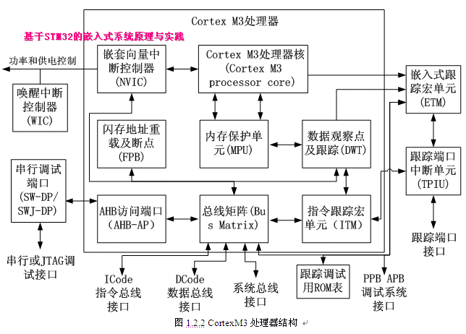
1.2 Cortex M3处理器
1.2.2 Cortex-M3处理器结构

Slide 10
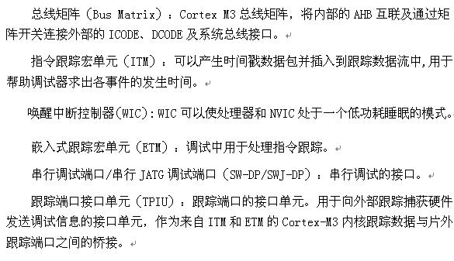
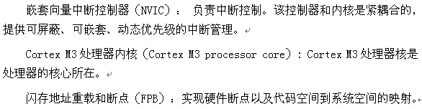
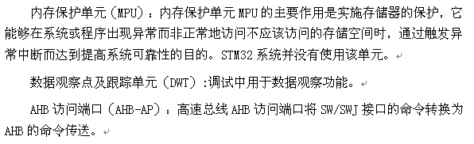
1.2 Cortex M3处理器
1.2.2 Cortex-M3处理器结构

Slide 11
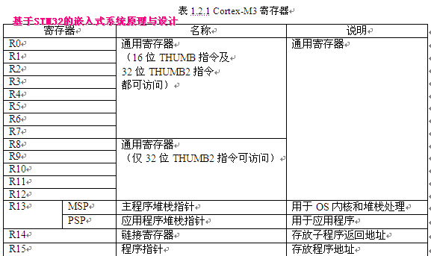
1.2 Cortex M3处理器
1.2.3 Cortex-M3寄存器

Slide 12
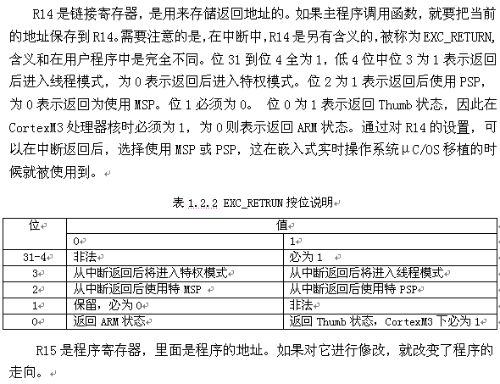
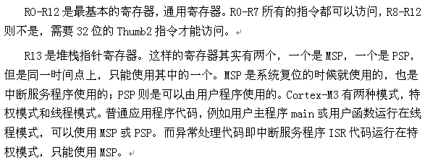
1.2 Cortex M3处理器
1.2.3 Cortex-M3寄存器

Slide 13
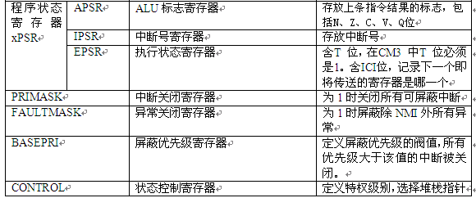
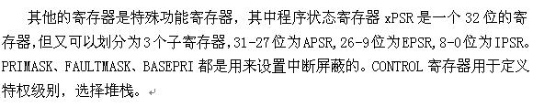
1.2 Cortex M3处理器
1.2.3 Cortex-M3寄存器
特殊功能寄存器

Slide 14
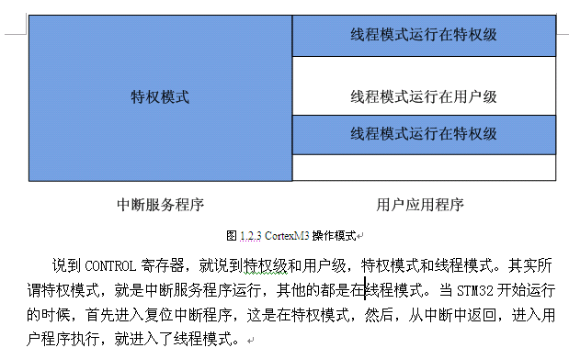
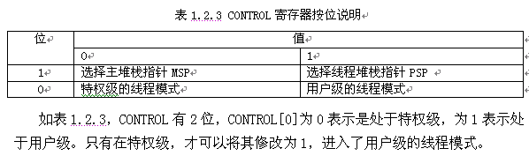
1.2 Cortex M3处理器
1.2.3 Cortex-M3寄存器

Slide 15
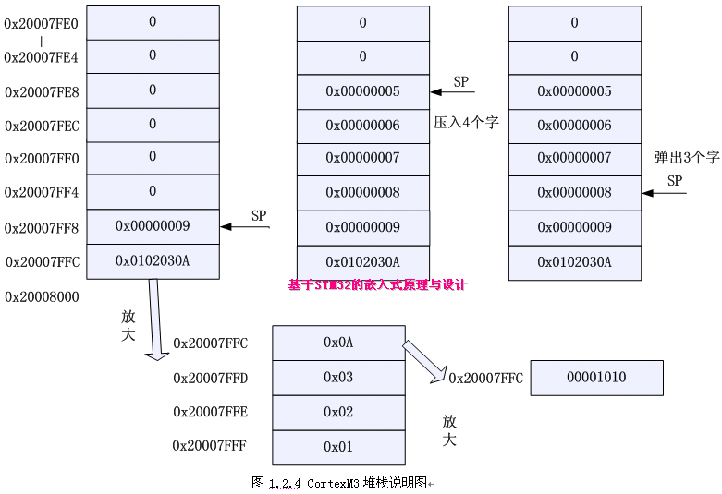
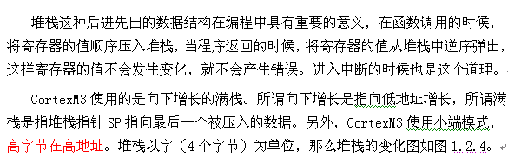
1.2 Cortex M3处理器
1.2.4 堆栈

Slide 16
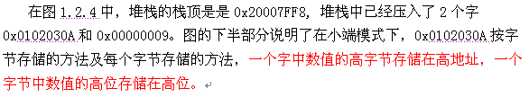
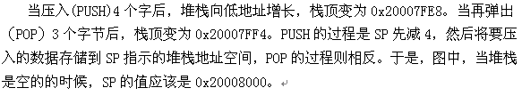
1.2 Cortex M3处理器
1.2.4 堆栈

Slide 17
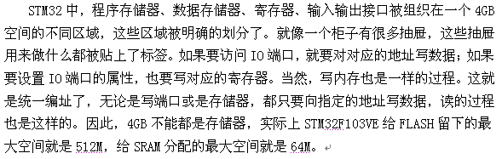
1.3 STM32存储地址映射
存储地址映射P12 图1-7

Slide 18
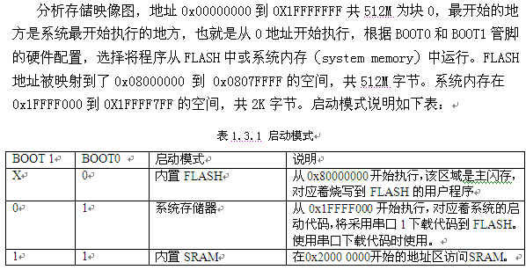
1.3 STM32存储地址映射

Slide 19
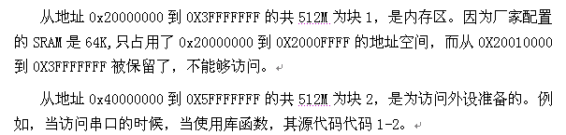
1.3 STM32存储地址映射
代码分析，P13代码1-2 到1-6
说明如何访问串口寄存器来实现发送数据到串口

Slide 20
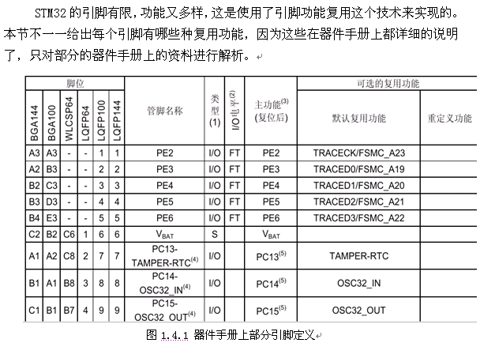
1.4 引脚功能描述
引脚功能来源于数据手册，注意复用功能

Slide 21
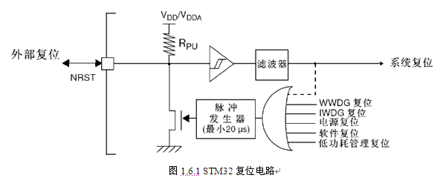
1.6复位和时钟控制RCC
1.6.1 复位
复位分三种形式，电源复位、系统复位和备份区域复位。

Slide 22
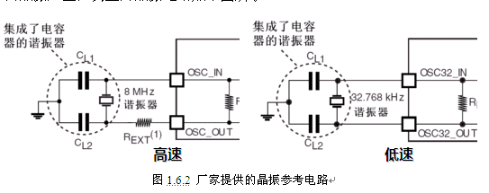
1.6复位和时钟控制RCC
1.6.2时钟源
通常，STM32主频在72M,而外时钟选择8M，因此必须通过倍频获得。

Slide 23
1.6复位和时钟控制RCC
时钟树图解了各个设备时钟的来源。
参考P19页图1-11 STM32时钟树。
问题：STM32定时器1是APB2外设，请从晶振开始，分析器定时器1时钟的来源。
那么定时器2呢？

Slide 24
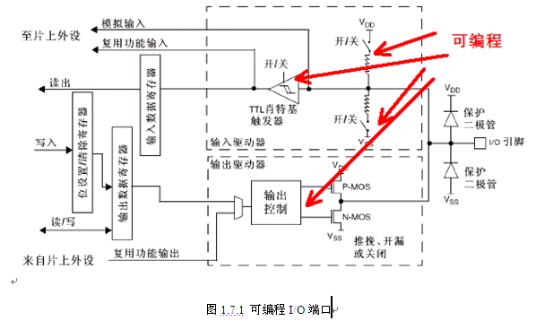
1.7输入输出端口GPIO
1.7.1常规输入输出GPIO
GPIO是可编程输入/输出端口

Slide 25
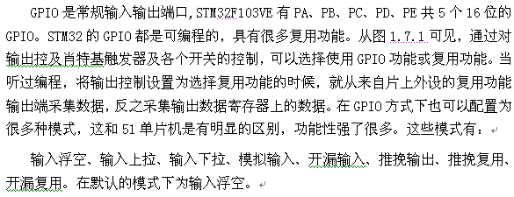
1.7输入输出端口GPIO
1.7.1常规输入输出GPIO
GPIO端口的模式模式是输入浮空，为什么这样设计？

Slide 26
1.7输入输出端口GPIO
1.7.2 GPIO复用
可以将具有复用功能的引脚的功能进行重新配置，例如配置一些管脚为ADC的管脚，这些管脚就不能再作为GPIO使用。这个过程叫做复用重映射。
8个ADC通过的选择过程P21-22。
问题：根据P21表1-7，如果需要选择一个引脚做ADC输入引脚，可以选择哪个引脚呢？为什么？

Slide 27
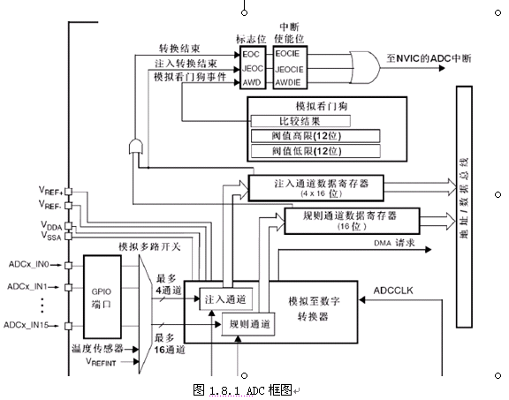
1.8模数转换器和数模转换器
1.8.1模-数转换器
  1.模数转换器框图分析 P23 图1-13。
  2.常规通道和注入通道。
  3.参考源。

Slide 28
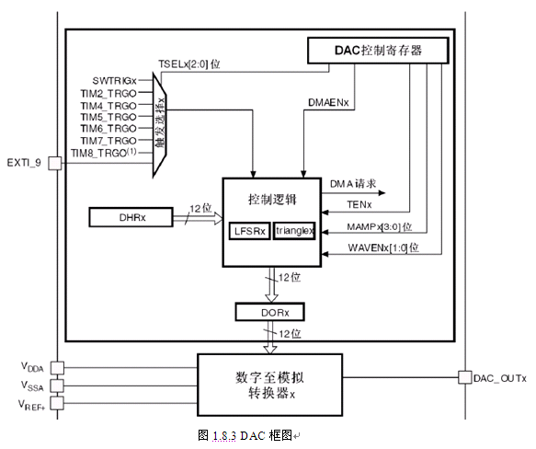
1.8模数转换器和数模转换器
1.8.2数-模转换器
  1. 数模转换器框图分析 P24 图1-15。
  2.参考源。
  3.信号发生器功能。

Slide 29
1.9中断
中断处理的优越性
现实生活中的中断的例子
中断嵌套，现实生活中的中断嵌套
STM32的先占优先级和从优先级
嵌入式操作系统与中断的关系

Slide 30
1.9中断
1.9.1 STM32的中断通道和中断向量处理
1.STM32中断通道。
表1-8中的中断通道分析
2.启动代码设置中断向量表
代码1-7分析
3.复位中断的处理
代码1-8分析

Slide 31
1.9中断
1.9.2 STM32外部中断
STM32外部中断的来源。
分析P29图1-16,说明全部中断输入线的来源。
是否可以用PA0和PB0同时作为外部中断？
是否可以用PA0和PB1同时作为外部中断？
为什么？

Slide 32
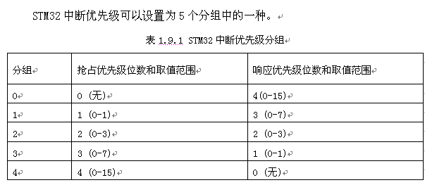
1.9中断
1.9.3 STM32中断优先级分组
优先级越高，数值越低！
抢占优先级相同的任务，响应优先级高的先响应，但不能互相抢占；抢占优先级不同的，可以抢占低优先级的CPU。
分析P30串口串口和按键中断的例子，假设将优先级互换会产生什么样的结果呢？

Slide 33
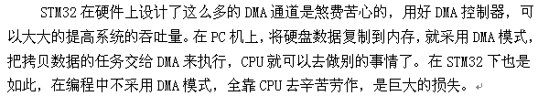
1.10 直接存储器存取DMA
直接存储器存取(DMA)用来提供在外设和存储器之间或者存储器和存储器之间的高速的无需CPU干预的数据传输。

Slide 34
1.10 DMA
1.10.1 DMA解析
1.图1-17DMA框图解析
2.从内存到外设或从外设到内存的DMA传输。
3.传输申请和仲裁。

Slide 35
1.10 DMA
1.10.2 DMA通道和请求
1.DMA通道分配
P32表1-10和表1-11
2.仲裁机制的作用和功能。
3.通道号和优先级。
P33图1-18.

Slide 36
1.11 定时器
1.11.1 系统滴答定时器SysTick
1.SysTic定时器的位置和功能
2. SysTic定时器的4个寄存器 表1-12 表1-15
3. SysTic定时器编程（寄存器级别）。
P36代码1-10.
4. SysTic定时器编程（库函数级别）。
P36代码1-11.
库函数实现原理 P36代码1-12

Slide 37
1.11 定时器
1.11.2 STM32常规定时器
STM32的常规定时器分为三类，包括
1.高级控制定时器TIM1和TIM8
2.通用定时器TIM2、TIM3、TIM4、TIM5
3.基本定时器TIM6、TIM7
三种定时器功能
P39表1-16

Slide 38
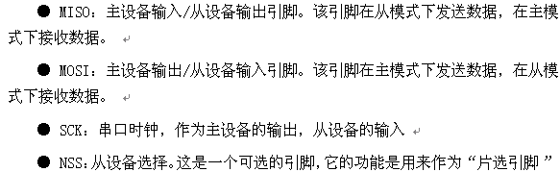
1.12 同步串行口SPI和I2C
1.12.1 SPI
串行外设接口SPI(Serial Peripheral Interface)是一种同步串行外设接口，它可以使MCU与各种外围设备以串行方式进行通信、交换信息。
常SPI通过4个引脚与外部器件相连：

Slide 39
1.12 同步串行口SPI和I2C
1.12.1 SPI
SPI时钟周期
在一个SPI时钟周期内，会完成如下操作：
1) 主机通过MOSI线发送1位数据，从机通过该线读取这1位数据；
2) 从机通过MISO线发送1位数据，主机通过该线读取这1位数据。
这个SPI时钟周期，就是SCK信号的时钟周期。因此，该时钟的频率决定了SPI的传输速率。
SPI主从模式
SPI接口支持多从机模式，如图1-19.

Slide 40
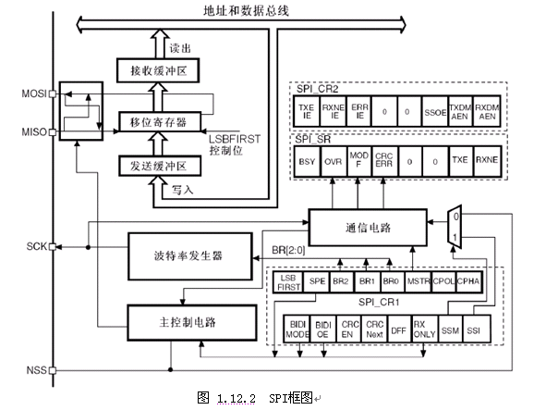
1.12 同步串行口SPI和I2C
1.12.1 SPI
SPI框图分析

Slide 41
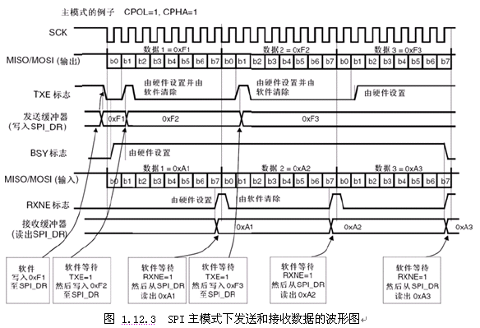
1.12 同步串行口SPI和I2C
1.12.1 SPI
SPI波形图

Slide 42
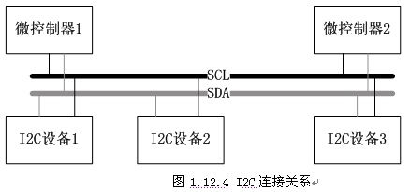
1.12 同步串行口SPI和I2C
1.12.2 I²C
1. I²C 总线是一个多主机的总线。这就是说可以连接多于一个能控制总线的器件到总线。主机通常是微控制器，例如STM32。考虑数据在两个连接到I²C 总线的微控制器及三个I2C外设之间传输的情况如图P43页1-22：

Slide 43
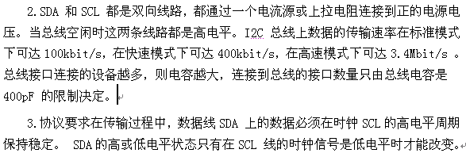
1.12 同步串行口SPI和I2C
1.12.2 I²C

Slide 44
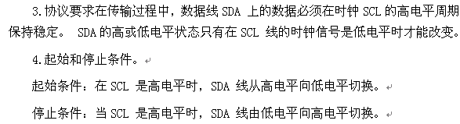
1.12 同步串行口SPI和I2C
1.12.2 I²C

Slide 45
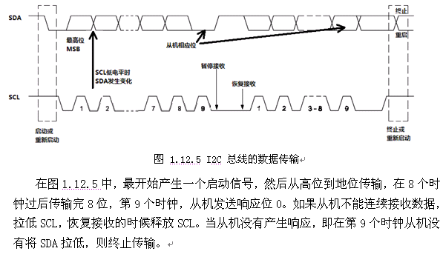
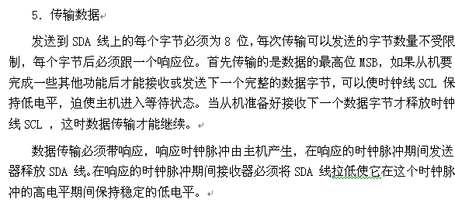
1.12 同步串行口SPI和I2C
1.12.2 I²C

Slide 46
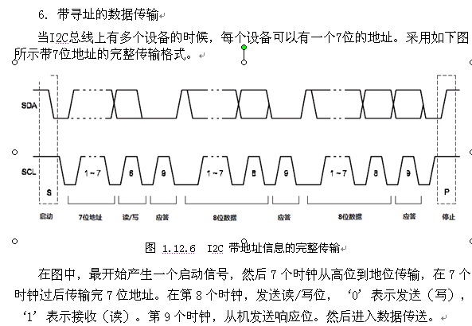
1.12 同步串行口SPI和I2C
1.12.2 I²C

Slide 47
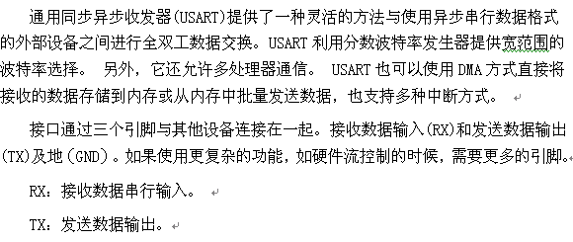
1.13同步异步收发器USART

Slide 48
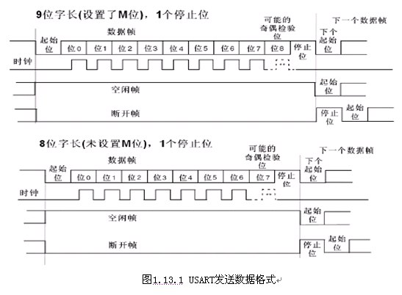
1.13 同步异步收发器USART

Slide 49
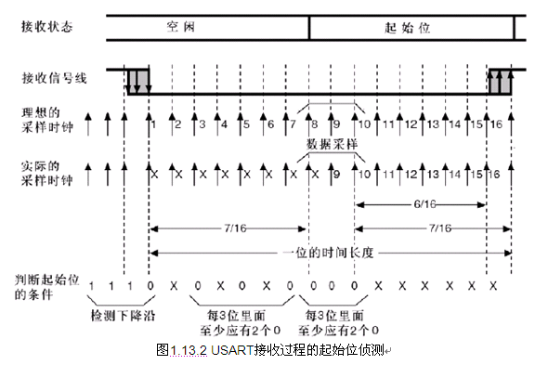
1.13 同步异步收发器USART

Slide 50
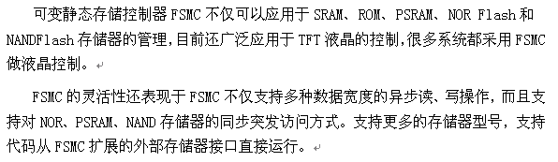
1.14 灵活的FSMC
1.14.1 FSMC概述

Slide 51
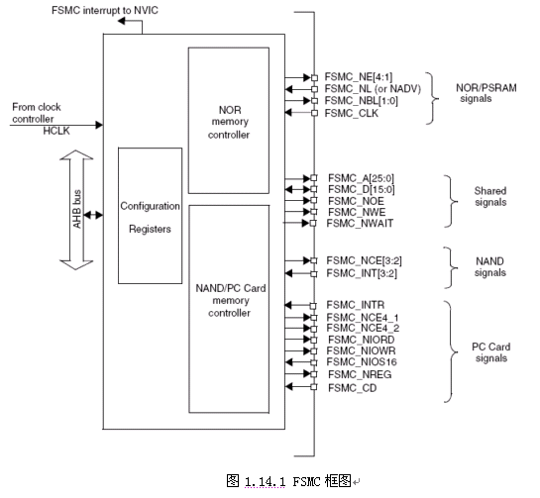
1.14 灵活的FSMC
1.14.1 FSMC概述

Slide 52
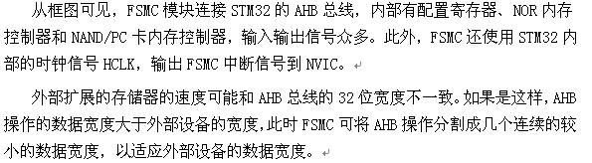
1.14 灵活的FSMC
1.14.1 FSMC概述

Slide 53
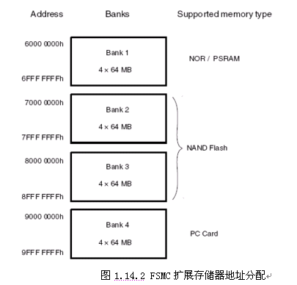
1.14 灵活的FSMC
1.14.1 FSMC概述
当扩展存储器的时候，FSMC可以将外部存储器划分为256MB的连续的4个存储块，如1.28所示。

Slide 54
1.14 灵活的FSMC
1.14.2 FSMC控制液晶控制器
FSMC对外部设备的地址映像从0x6000 0000开始，到0x9FFF FFFF结束，一共4个地址块，每个地址块256MB，每个地址块又分成4个64MB的分地址块。
选择NOR这个块连接TFT控制器，采用8080接口(接口详细信息见液晶驱动板设计部分)。8080接口需16跟数据线，可以用FSMC_D[15..0]做数据线。
写信号是FSMC_NWE,读信号是FSMC_NOE。
地址信号的设置
液晶控制器RS信号的设置

Slide 55
作业
P48 1,3,5,7,8

Slide 56
谢谢！
亮点嵌入式

